Slide 1
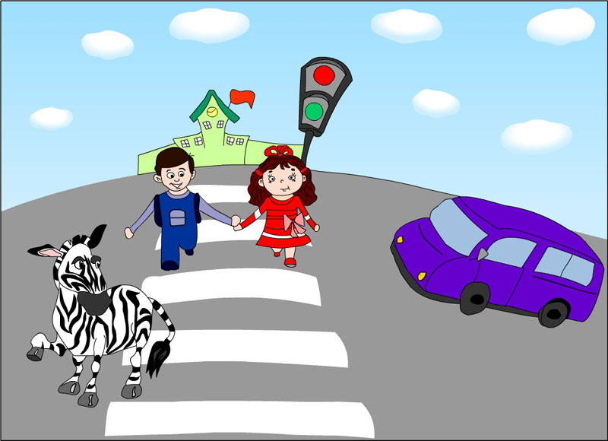
«Улица, транспорт, дорога » Проект. из опыта работы.
Автор:
Богдановская Любовь Алексеевна
Воспитатель МБДОУ №79 «Мальчиш- Кибальчиш»
г. Северодвинск

Slide 2
Продолжительность: среднесрочный.
Тип проекта: информационно – познавательный, игровой.
Участники проекта: дети, воспитатели и родители.

Slide 3
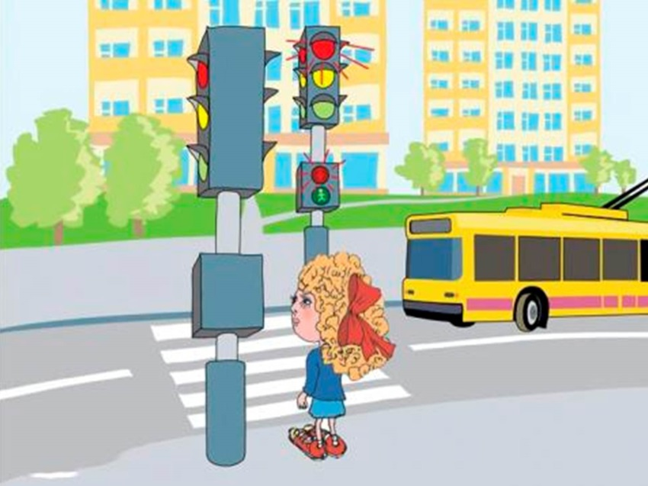
.
Проблема, значимая для детей, на решение которой направлен проект.
Дети плохо знают правила дорожного движения.
Родители мало уделяют этой проблеме внимания.

Slide 4
Цели:
Для детей: познакомить детей с видами транспорта, пешеходными переходами их названиям «наземный», «подземный», «зебра»; развивать пространственную ориентировку; рассмотреть и закрепить знания о дорожных знаках, об обязанностях пешехода; научить пони
мать, что обозначают дорожные знаки, выявить знания о работе светофора, о назначении всех его сигналов.
Для педагогов: совершенствование уровня профессионального мастерства.
Для родителей: повысить знания родителей по вопросам ПДД; привлечение родителей к участию в профилактической работе по предупреждению детского травматизма.

Slide 5
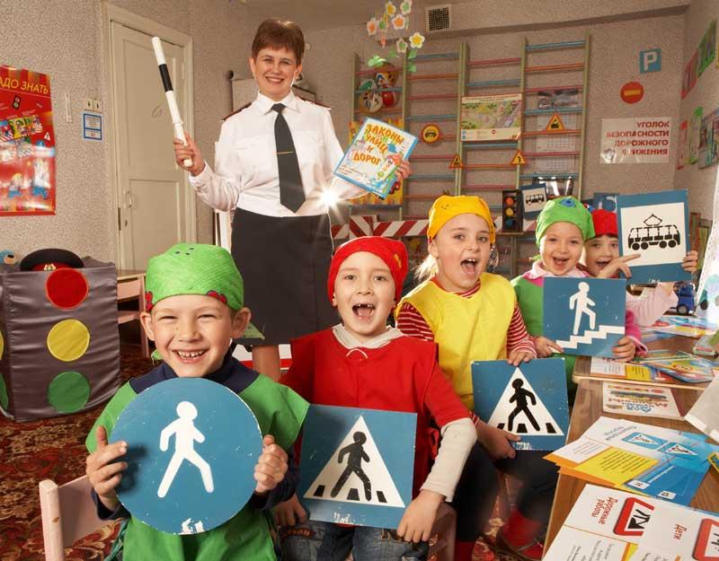
Работа с детьми
Правила движения,
Все без исключения
Наша дружная команда
Знает без сомнения!

Slide 6
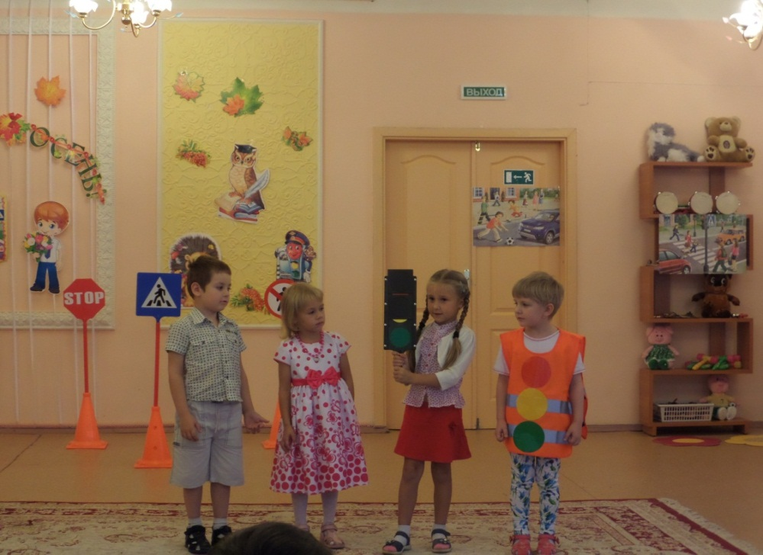
Перейти дорогу как? Знает каждый из ребят. Путь открыт- зелёный свет. Ну, а красный- хода нет. Желз, вверх идти нам можно Только, чур, быть осторожным!

Slide 7
Для веселья и игры, Мы возьмём машинки. Всё, что выучили мы, Покажем без ошибки.

Slide 8
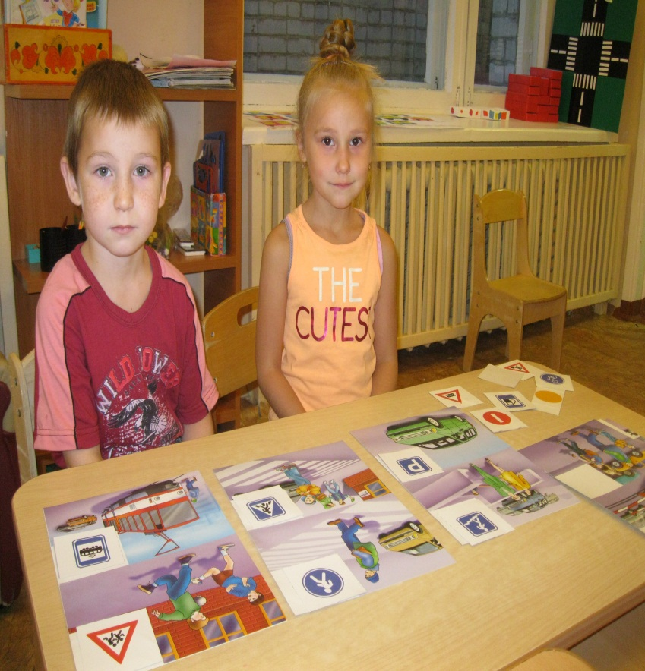
Дети с удовольствием играют в дидактические игры:
«Поставь нужный знак»
«Дорожная азбука»

Slide 9
Играют в сюжетные - ролевые игры.

Slide 10
В группе организован мини – музей. Дети знакомятся с марками автомобилей.

Slide 11
Интересно прошла викторина – конкурс на «Лучшего знатока правил дорожного движения».

Slide 12
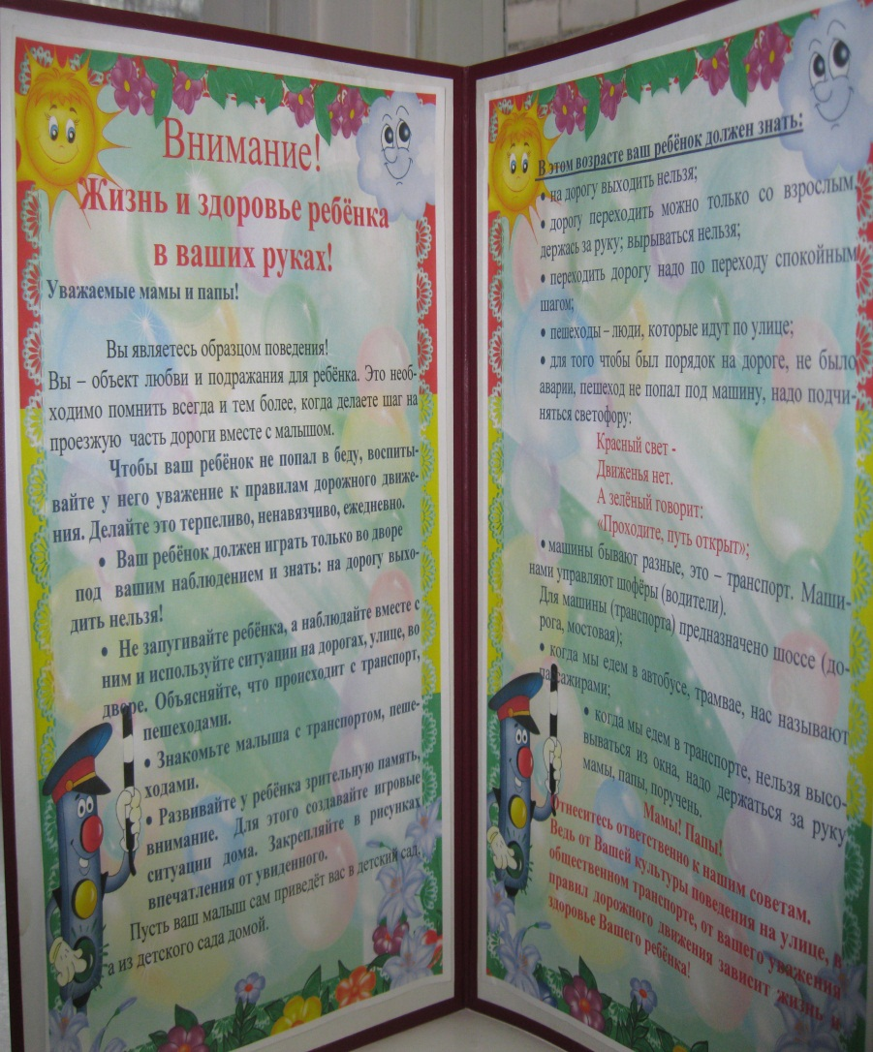
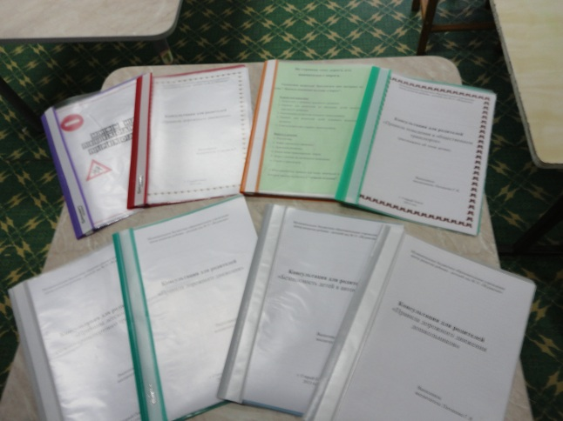
Для родителей
Оформлен родительский уголок.
Буклеты.
Консультации.
Папка – передвижка.
Проведено родительское
собрание на тему: « Дорожная
азбука в жизни ребёнка»

Slide 13
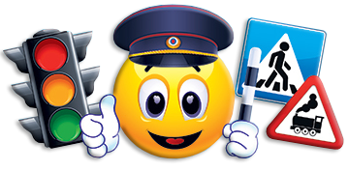
Для педагогов
Методические разработки по теме проекта.
Подбор наглядного материала.
Подбор художественной литературы.
Итогом проекта:
Стал конкурс на «Лучшего знатока правил дорожного движения».

